Slide 1


Восстановление фотографий
ИЛЬИНА НАТАЛЬЯ

Slide 2
ПОСТАНОВКА ЗАДАЧИ

Slide 3

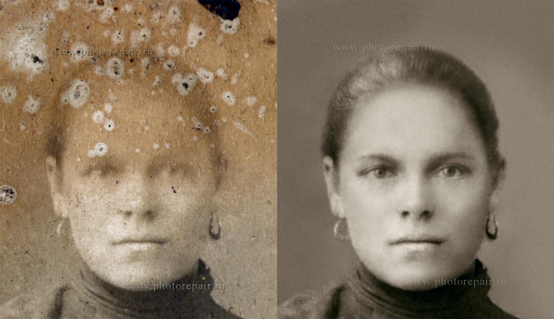
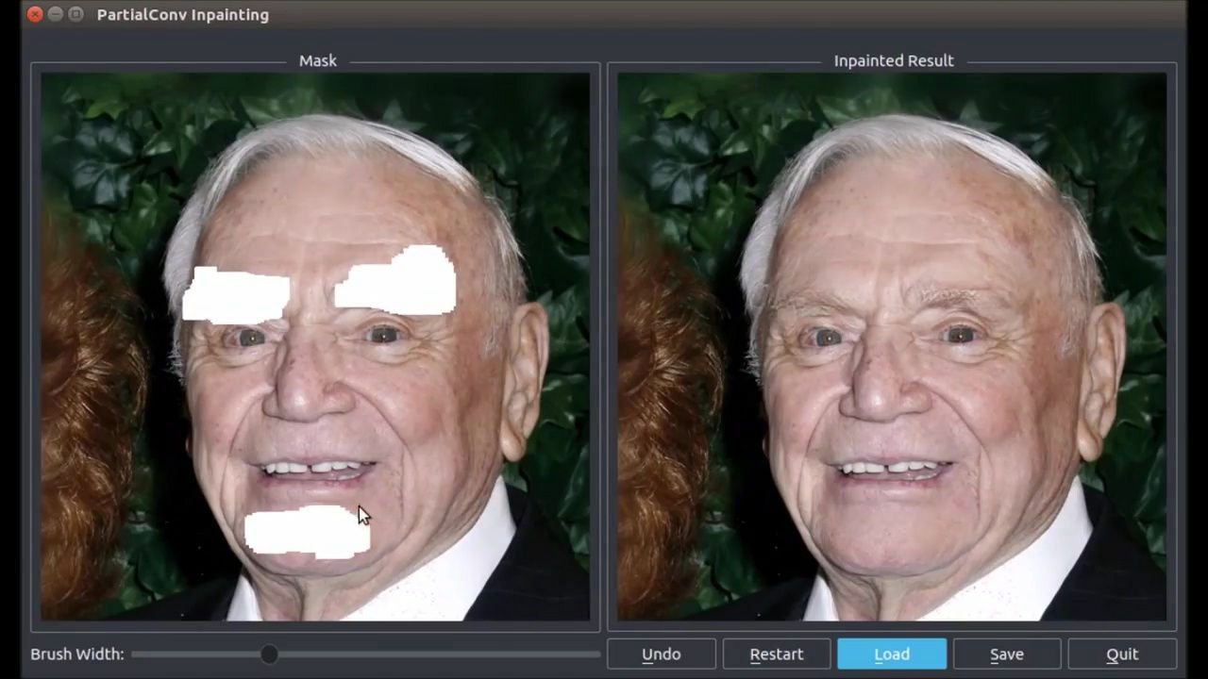
ЦЕЛИ РАБОТЫ
Удаление водяных знаков
Восстановление удаленных участков фото

Slide 4
ОБЛАСТЬ ПРИМЕНЕНИЯ
Распознавание лиц
Составление фоторобота по части лица
Создание масок для фотографий
Обработка фотографий
Наложение фильтров на фотографии
Изменение фотографии

Slide 5
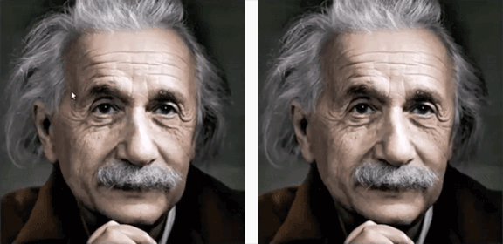
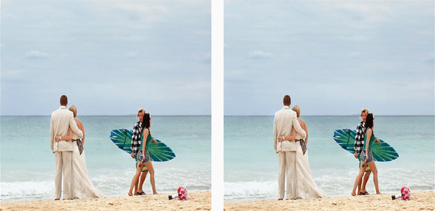
ОДНО ИЗ ЛУЧШИХ РЕШЕНИЙ
Возможности NVIDIA GPUs алгоритмов глубокого обучения

Slide 6
ПЛАН РАБОТЫ
Реализация модели DCGAN
Оценка модели с помощью FID
Выбор метода восстановления фото
Восстановление фото
Удаление водяных знаков

Slide 7
РЕАЛИЗАЦИЯ

Slide 8
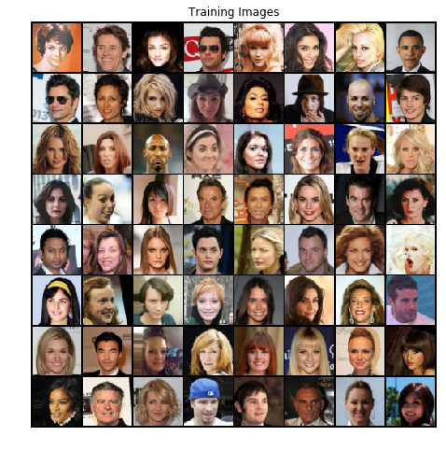
ОБУЧАЮЩАЯ ВЫБОРКА
В работе использовался dataset CELEBA (около 2 тыс. фото звезд)

Slide 9
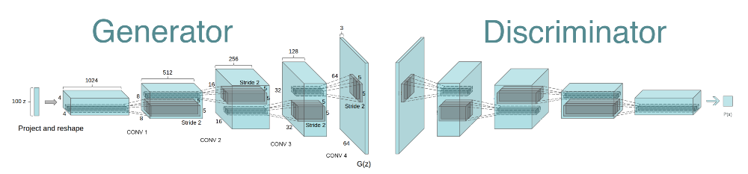
РЕАЛИЗАЦИЯ DC GAN
Библиотеки: torch, numpy, matplotlib
Оптимизатор: Adam
Метрика: BCELoss
Notes:
Генеративно-состязательная сеть (англ. Generative adversarial network, сокращённо GAN) — алгоритм машинного обучения без учителя, построенный на комбинации из двух нейронных сетей, одна из которых (сеть G) генерирует образцы (см. Генеративная модель^{[en]})，а другая (сеть D) старается отличить правильные («подлинные») образцы от неправильных (см. Дискриминативная модель^{[en]}). Так как сети G и D имеют противоположные цели — создать образцы и отбраковать образцы — между ними возникает Антагонистическая игра. Генеративно-состязательную сеть описал Ян Гудфеллоу^{[en]} из компании Google в 2014 году.^{[1]}

Slide 10
ОТЛИЧИЯ DC GAN
Generator(
(main): Sequential(
(0): ConvTranspose2d(100, 512, kernel_size=(4, 4), stride=(1, 1), bias=False)
(1): BatchNorm2d(512, eps=1e-05, momentum=0.1, affine=True, track_running_stats=True)
(2): ReLU(inplace=True)
(3): ConvTranspose2d(512, 256, kernel_size=(4, 4), stride=(2, 2), padding=(1, 1), bias=False)
(4): BatchNorm2d(256, eps=1e-05, momentum=0.1, affine=True, track_running_stats=True)
(5): ReLU(inplace=True)
(6): ConvTranspose2d(256, 128, kernel_size=(4, 4), stride=(2, 2), padding=(1, 1), bias=False)
(7): BatchNorm2d(128, eps=1e-05, momentum=0.1, affine=True, track_running_stats=True)
(8): ReLU(inplace=True)
(9): ConvTranspose2d(128, 64, kernel_size=(4, 4), stride=(2, 2), padding=(1, 1), bias=False)
(10): BatchNorm2d(64, eps=1e-05, momentum=0.1, affine=True, track_running_stats=True)
(11): ReLU(inplace=True)
(12): ConvTranspose2d(64, 3, kernel_size=(4, 4), stride=(2, 2), padding=(1, 1), bias=False)
(13): Tanh()
Discriminator(
(main): Sequential(
(0): Conv2d(3, 64, kernel_size=(4, 4), stride=(2, 2), padding=(1, 1), bias=False)
(1): LeakyReLU(negative_slope=0.2, inplace=True)
(2): Conv2d(64, 128, kernel_size=(4, 4), stride=(2, 2), padding=(1, 1), bias=False)
(3): BatchNorm2d(128, eps=1e-05, momentum=0.1, affine=True, track_running_stats=True)
(4): LeakyReLU(negative_slope=0.2, inplace=True)
(5): Conv2d(128, 256, kernel_size=(4, 4), stride=(2, 2), padding=(1, 1), bias=False)
(6): BatchNorm2d(256, eps=1e-05, momentum=0.1, affine=True, track_running_stats=True)
(7): LeakyReLU(negative_slope=0.2, inplace=True)
(8): Conv2d(256, 512, kernel_size=(4, 4), stride=(2, 2), padding=(1, 1), bias=False)
(9): BatchNorm2d(512, eps=1e-05, momentum=0.1, affine=True, track_running_stats=True)
(10): LeakyReLU(negative_slope=0.2, inplace=True)
(11): Conv2d(512, 1, kernel_size=(4, 4), stride=(1, 1), bias=False)
(12): Sigmoid()
Notes:
ConvTranspose2d: каждый пиксель умножается на матрицы, потом результаты складываются
ReLU: функция активации, линейный выпрямитель
LeakyReLU: линейный выпрямитель с утечкой
Conv2d: кусок матрицы умножается на ядро и все складывется в один пиксель
Sigmoid(): логистическая функция

Slide 11
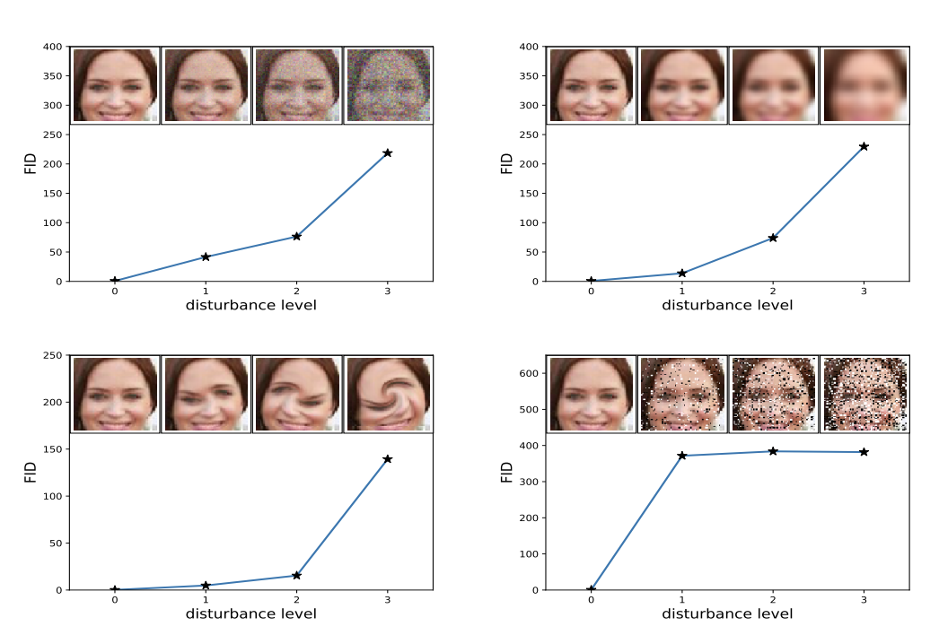
РЕАЛИЗАЦИЯ FID
Библиотеки: keras
Модель: InceptionV3
Notes:
Оценка расстояния начала Фреше, или сокращенно FID, - это показатель, который вычисляет расстояние между векторами признаков, рассчитанными для реальных и сгенерированных изображений.
Оценка суммирует, насколько похожи две группы с точки зрения статистики характеристик компьютерного зрения необработанных изображений, рассчитанных с использованием модели inception v3, используемой для классификации изображений. Более низкие баллы указывают на то, что две группы изображений более похожи или имеют более похожую статистику, а абсолютный балл, равный 0,0, указывает на то, что две группы изображений идентичны.

Slide 12
ОЦЕНКА DC GAN ПО FID
По эпохам: [113.6, 55.7, 45.3, 43.0, 43.2, 44.9, 41.6, 45.3]
CELEBA VS одна картинка: 422.8
CELEBA VS результат модели: 50.4
CELEBA VS CELEBA: -0.0

Slide 13
ЦЕЛЕВЫЕ МЕТРИКИ
BCEloss: для обучения генератора и дискриминатора
MSEloss: для моделей восстановления фото
Real probability: для оценки восстановленного фото
real_label = 1
fake_label = 0
Notes:
В теории информации перекрёстная энтропия между двумя распределениями вероятностей измеряет среднее число бит, необходимых для опознания события из набора возможностей, если используемая схема кодирования базируется на заданном распределении вероятностей {\displaystyle q}q, вместо «истинного» распределения {\displaystyle p}p.

Slide 14
ПЕРВАЯ МОДЕЛЬ
Восстановление картинки с помощью приближения латентного вектора
Оптимизатор: Adam
Метрика: MSELoss
Кол-во эпох: 1000
Notes:
Adam — adaptive moment estimation, ещё один оптимизационный алгоритм. Он сочетает в себе и идею накопления движения и идею более слабого обновления весов для типичных признаков.

Slide 15
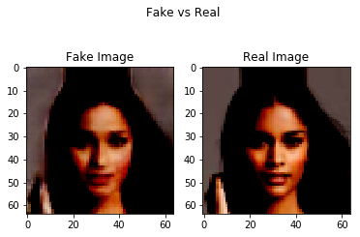
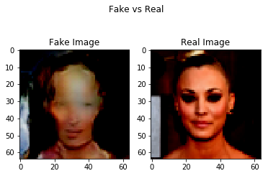
РЕЗУЛЬТАТЫ 1
Обучающая выборка
MSE результат модели vs реальное фото: 0.011
Real probability: 0.037
Тестовая выборка
MSE результат модели vs реальное фото: 0.079
Real probability: 0.003

Slide 16
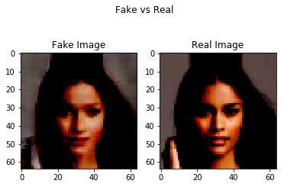
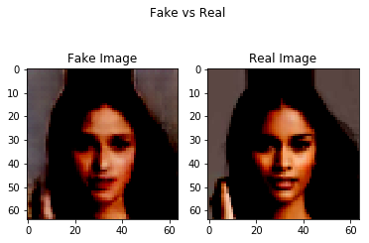
УЛУЧШЕНИЕ ПЕРВОЙ МОДЕЛИ
Критерий: 0.99MSE + 0.01RP
MSE результат модели vs реальное фото: 0.014
Real probability: 0.986
Критерий: 0.9MSE + 0.1RP
MSE результат модели vs реальное фото: 0.052
Real probability: 0.999

Slide 17
ВТОРАЯ МОДЕЛЬ
Восстановление картинки с помощью обучения сверточной сети. В качестве метрики используется MSE между двумя фото
Оптимизатор: Adam
Метрика: MSELoss и RP
Кол-во эпох: 5
(0): BatchNorm2d(3, eps=1e-05, momentum=0.1, affine=True, track_running_stats=True)
(1): Conv2d(3, 32, kernel_size=(5, 5), stride=(3, 3))
(2): ReLU(inplace=True)
(3): BatchNorm2d(32, eps=1e-05, momentum=0.1, affine=True, track_running_stats=True)
(4): Conv2d(32, 10, kernel_size=(5, 5), stride=(3, 3))
(5): ReLU(inplace=True)
(6): BatchNorm2d(10, eps=1e-05, momentum=0.1, affine=True, track_running_stats=True)
(7): Conv2d(10, 100, kernel_size=(5, 5), stride=(3, 3))
(8): ReLU(inplace=True)
(9): Tanh()

Slide 18
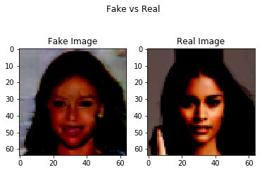
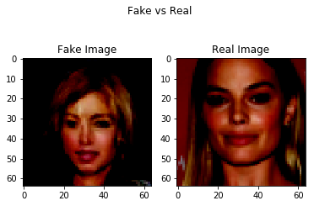
РЕЗУЛЬТАТЫ 2
Обучающая выборка
MSE результат модели vs реальное фото: 0.583
Real probability: 0.966
Тестовая выборка
MSE результат модели vs реальное фото: 0.491
Real probability: 0.955

Slide 19
ТРЕТЬЯ МОДЕЛЬ
Восстановление картинки с помощью обучения сверточной сети. В качестве метрики используется MSE между двумя латентными векторами
Оптимизатор: Adam
Метрика: MSELoss и RP
Кол-во эпох: 5
(0): BatchNorm2d(3, eps=1e-05, momentum=0.1, affine=True, track_running_stats=True)
(1): Conv2d(3, 32, kernel_size=(5, 5), stride=(3, 3))
(2): ReLU(inplace=True)
(3): BatchNorm2d(32, eps=1e-05, momentum=0.1, affine=True, track_running_stats=True)
(4): Conv2d(32, 10, kernel_size=(5, 5), stride=(3, 3))
(5): ReLU(inplace=True)
(6): BatchNorm2d(10, eps=1e-05, momentum=0.1, affine=True, track_running_stats=True)
(7): Conv2d(10, 100, kernel_size=(5, 5), stride=(3, 3))
(8): ReLU(inplace=True)
(9): Tanh()

Slide 20
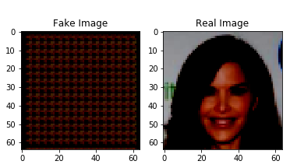
РЕЗУЛЬТАТЫ 3
Обучающая выборка
MSE результат модели vs реальное фото: 0.453
Real probability: 0.000

Slide 21
РЕЗУЛЬТАТЫ

Slide 22
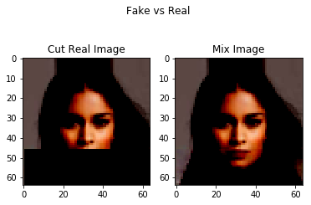
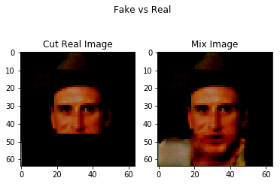
ВОССТАНОВЛЕНИЕ 1
MSE результат модели vs реальное фото: 0.009
Real probability: 1.000
MSE результат модели vs реальное фото: 0.011
Real probability: 1.000

Slide 23
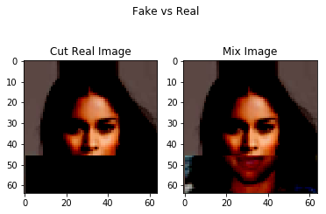
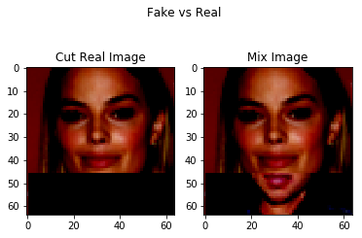
ВОССТАНОВЛЕНИЕ 2
Обучающая выборка
MSE результат модели vs реальное фото: 0.075
Fake probability: 0.343
Тестовая выборка
MSE результат модели vs реальное фото: 0.101
Fake probability: 0.049

Slide 24
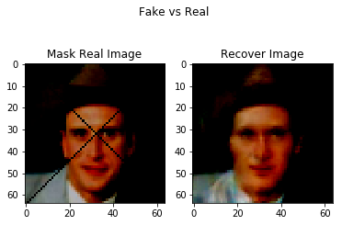
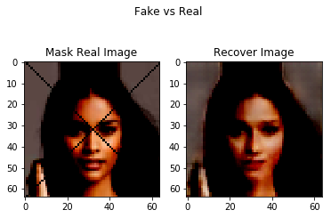
УДАЛЕНИЕ ВОДЯНЫХ ЗНАКОВ 1
MSE результат модели vs реальное фото: 0.005
Real probability: 1.000
MSE результат модели vs реальное фото: 0.012
Real probability: 0.997

Slide 25
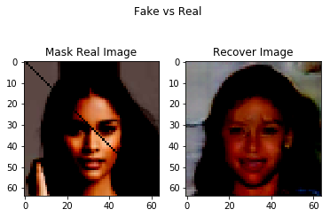
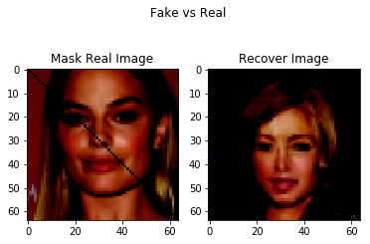
УДАЛЕНИЕ ВОДЯНЫХ ЗНАКОВ 2
Обучающая выборка
MSE результат модели vs реальное фото: 0.238
Real probability: 0.049
Тестовая выборка
MSE результат модели vs реальное фото: 0.241
Real probability: 0.049

Slide 26
ВЫВОДЫ
Вторая модель лучше работает на тестовых данных
Первый метод обучается под конкретную фотографию, поэтому требует много времени на восстановление и не требует времени на обучение. Вторая модель долго обучается и быстро восстанавливает.
Метрика зависит от бизнес-цели. Если необходимо восстанавливать нереалистичные фото, близкие к оригиналу, то нужен MSE. Для увеличения реалистичности фото необходим Real probability
Объем выборки играет ключевую роль в обучении нейронных сетей
Для использования моделей нужна сложная предобработка и определенное расположение человека

Slide 27
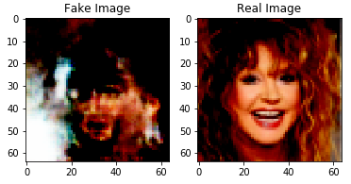
КУДА ДАЛЬШЕ
Изменить размер картинок
Научить модель восстанавливать картинки не из обучающей выборки

Slide 28
МАТЕРИАЛЫ РАБОТЫ
NVIDIA Tesla K80
Ссылка на git: https://github.com/Natalya7oct/Netology

Slide 29
ЛИТЕРАТУРА
How to Implement the Frechet Inception Distance (FID) for Evaluating GANs (https://machinelearningmastery.com/how-to-implement-the-frechet-inception-distance-fid-from-scratch/)
DCGAN TUTORIAL (https://pytorch.org/tutorials/beginner/dcgan_faces_tutorial.html)
ATLANTIS PRESS, International Journal of Computational Intelligence Systems, Volume 12, Issue 2, 2019, Pages 1232 - 1244
SERBIAN JOURNAL OF ELECTRICAL ENGINEERING, Combination of Single Image Super Resolutionand Digital Inpainting Algorithms Based on GANs for Robust Image Completion, Vol. 14, No. 3, October 2017, 379-386
Structural similarity index (https://scikit-image.org/docs/dev/auto_examples/transform/plot_ssim.html)

Slide 30
Спасибо за внимание!
ИЛЬИНА НАТАЛЬЯ

